Slide 1
SAE24
M. BINDEL (Partie Réseau)
M. ALBERT (Partie Web et BdD)
M. HENSEL (Partie Téléphonie)
M. MURA (Partie Collecte)

Slide 2
Organisation
SAE Intégrative:
Volonté de regrouper l’ensemble des Ressources et SAE en une seule SAE afin de valider vos compétences fondamentales
4 parties:
Réseau
Téléphonie
Collecte
Web/BdD
Notes:
Validations des parties
Test Moodle individuel
Rapport technique pour chaque partie

Slide 3
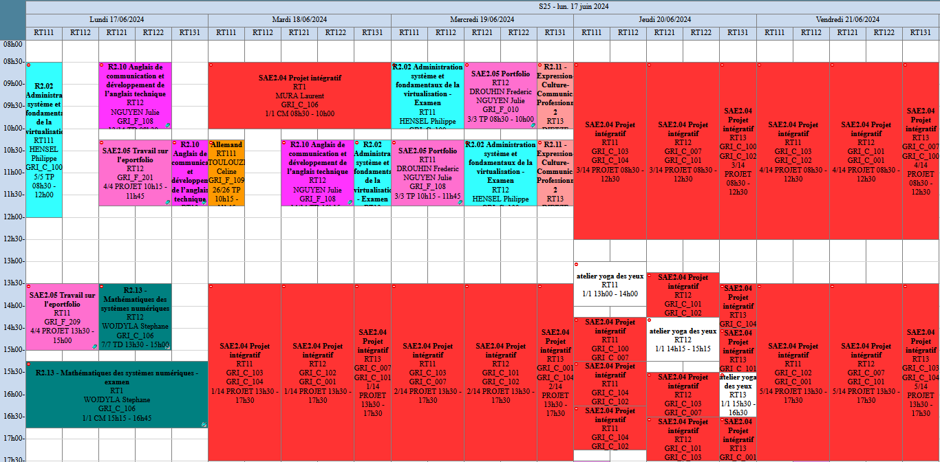
Organisation

Slide 4
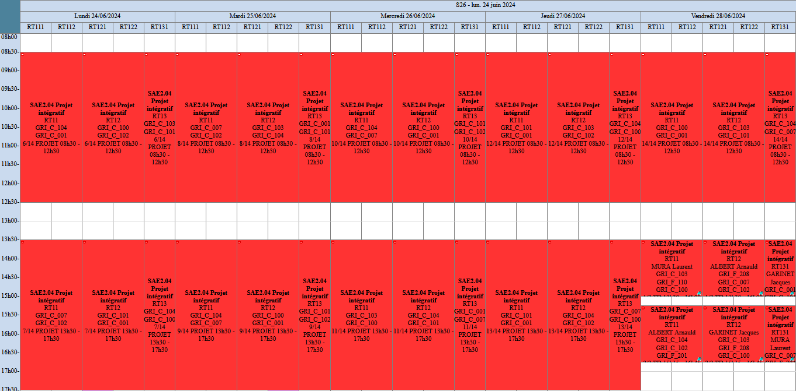
Organisation

Slide 5
GROUPES et SALLES: C007 – C100 – C102 – C103 –C104
4 groupes maximum par salle. Une fois que vous avez pris un poste, vous le garder jusqu’à la fin !
Déroulement et validations
Les validations se feront au fil de l’eau selon les disponibilités des enseignants.
Au plus tard vendredi matin le 28 juin…
Il n’y aura pas de validations pour la Partie Réseau (base du projet donc censé fonctionner !).
Test Moodle individuel sur toutes les parties vendredi 28 juin en fin d’après-midi
Rapports techniques à rédiger pour chaque partie :
Réseau: a priori non, à confirmer !
Web et BdD: à confirmer !
Collecte: a priori non, à confirmer !
Téléphonie: a priori non, à confirmer !

Slide 6
Rapport s Techniques (Si à rendre !)
1 rapport technique par partie:
Réseau : 10 pages maximum
Téléphonie : 10 pages maximum
Collecte : 5 pages maximum
Web/BdD : 10 pages maximum
Ce qu’on attend:
Il s'agit d'une suite de procédures commentées qui pourrait permettre à un autre technicien de réaliser la partie.
Le document doit avoir un nombre de page limité: il s'agit pour nous d'évaluer la capacité qu'auront les groupes à synthétiser et expliquer des procédures techniques avec une mise en forme la plus claire possible.
A rendre dans Moodle vendredi après-midi 28/06:
Forme: Partie_xxxx-GRx.pdf (exemple: Partie_Réseau-GR12.pdf)
Une page de garde avec le numéro du groupe et les 3 noms !

Slide 7
Partie Réseau

Slide 8
Partie réseau:
Vous êtes administrateur d’un réseau local et vous êtes amenés à réaliser une maquette fonctionnelle. Suite à de nombreuses discussions avec votre responsable, vous avez décidé de décomposer le réseau en plusieurs VLANS :
Vlan Voix
Vlan users
Vlan server : DNS sous active directory, DHCP, FTP, Web, PABX
Vlan Administrateur

Slide 9
Partie réseau:
L’adresse IP LAN fournit est la suivante : 10.252.y.0/24
Les 10 premières adresses IP de chaque plage d’adressage sont réservées pour une configuration d’adresse IP en statique
Les communications entre le réseau Administrateur et les autres réseaux doivent être fonctionnelles
Les communications entre le réseau utilisateur et le local serveur doivent être fonctionnelles
Le réseau utilisateur ne doit pas avoir accès au vlan administrateur

Slide 10
Partie réseau:
Pour bien dimensionner le réseau global, il a été décidé de prendre en compte le nombre d’adresses IP affecté au sein de chaque VLAN :
L’interface externe du routeur doit avoir une adresse dynamique du réseau de campus
Chaque utilisateur possède un Téléphone IP
Les services réseaux utilisés peuvent évoluer, mais nous sommes certains que nous aurons les services suivants : DNS, DHCP, FTP, Web, PABX
Configurer le DNS pour utiliser le FQDN des différents serveurs surtout (web, FTP)
Pour les plages d’adressage dynamiques, seules les machines doivent les utiliser. Les serveurs, les switch/routeurs doivent avoir des adresses IP statiques
Tous les Vlans ont accès à internet
Les usagers n’ont pas accès aux sites de commerces (pour le test, nous choisirons une adresse au choix)
Seul le réseau administrateur a accès au service FTP pour la sauvegarde des configurations et l’archivage

Slide 11
Partie réseau:
Vous devez :
Réunir toute votre équipe (groupe de 3 personnes)
Montrer la topologie avec le découpage IP et les adresses IP des passerelles
Afficher la configuration de DHCP, de switch et de routeur
Afficher la configuration de NAT
Afficher la configuration des restrictions aux ressources
Mettre en place plusieurs configurations aux besoins du client
Valider votre configuration par des tests

Slide 12
Partie Téléphonie

Slide 13
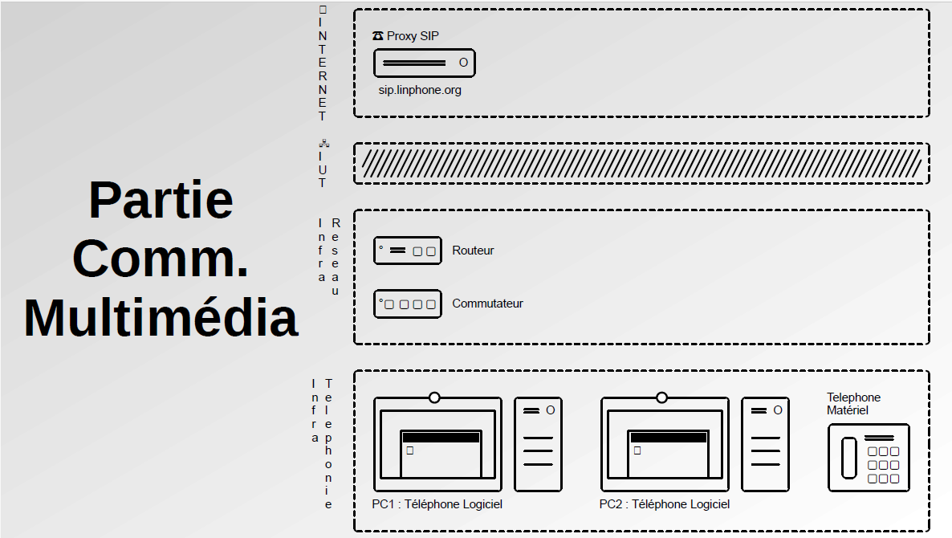
Partie Téléphonie:

Slide 14
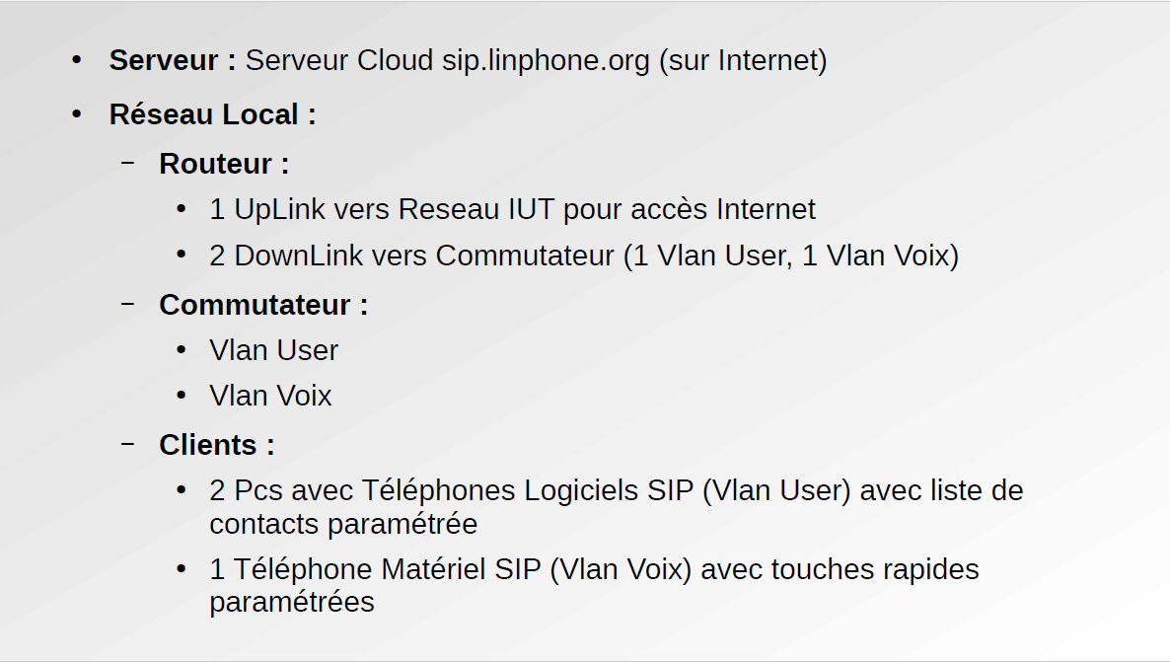
Partie Téléphonie:

Slide 15
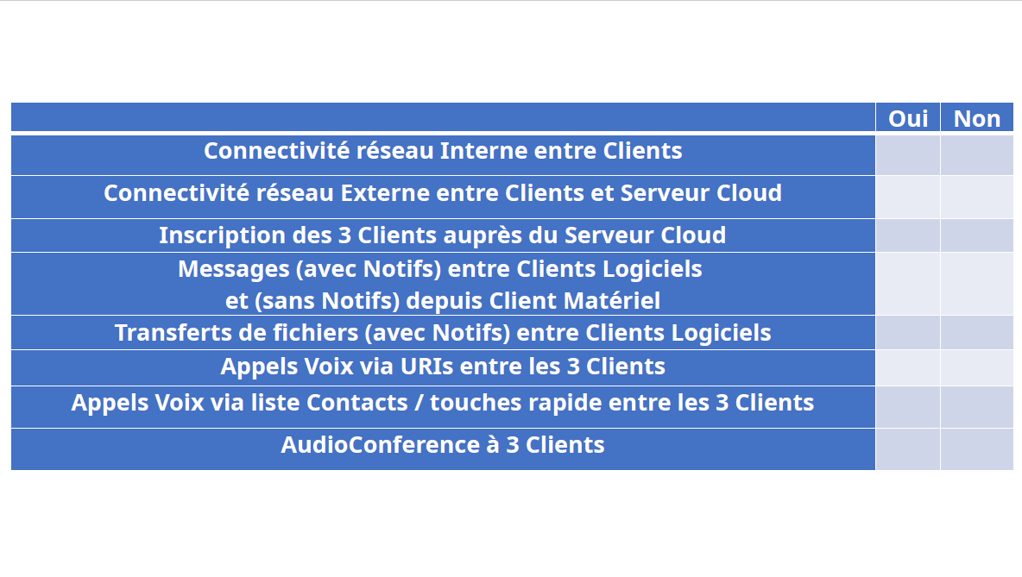

Slide 16
Partie Collecte de Données

Slide 17
Partie récupération des données de capteurs
Utilisation du MQTT
Broker:
test.mosquitto.org
broker.hivemq.com
Topic:
IUT/Colmar2024/SAE2.04/Maison1
IUT/Colmar2024/SAE2.04/Maison2
Message:
Envoyé toutes les 5 secondes
Du type: Id=12A6B8AF6CD3,piece=sejour,date=15/06/2022,heure=12:13:14,temp=26,35

Slide 18
Partie récupération des données de capteurs
Logiciel pour tester:
Windows: MqttBox
Ubuntu:
MQTT Explorer
mosquitto-clients:
Android: MQTT Dash
Iphone : EasyMQTT

Slide 19
Partie récupération des données de capteurs
VALIDATIONS:
Réception des messages en mode terminal (exécution de votre script python)
Messages mis dans un fichier texte ou directement dans la BdD

Slide 20
Partie Web et Base de Données

Slide 21
Partie Web et BdD : Prérequis
Le brocker envoie des données avec un ID unique, un timestamp, une pièce (par ex. Maison1) et une donnée : température.
Plusieurs capteurs (avec des ID différents) publieront des données.
La collecte de données se fera sous un système Linux Ubuntu dans une VM ou machine physique.
Les données peuvent être enregistrées dans un fichier dans un format que vous définirez.

Slide 22
Schéma général
Affichage des données
Publication des données
Collecte de données
(script python)
BDD
Site web
upload
2 options
Modification de certaines données

Slide 23
Option 1
Programme d’acquisition de données
ID, Timestamp, Data
Mise en place des données dans un fichier
1 PC sous Linux (Ubuntu)
VM ou physique
Fichier avec une représentation des données parmi : csv, yaml, json
Crontab
Gestion des données à insérer
Base données (MySQL)
Schéma à concevoir
1 PC Windows
VM ou physique
Récupération des données
Modification des données du capteur
(nom, emplacement)
Serveur de présentation des données
Format web avec django
1 PC sous Linux (Ubuntu)
VM ou physique

Slide 24
Option 2
Programme d’acquisition de données
ID, Timestamp, Data
1 PC sous Linux (Ubuntu)
VM ou physique
Mise en place des données dans la base de données directement via des requêtes SQL
Gérer la connexion à la base de données
En cas de déconnexion → données dans un système de cache → réuploader dans la BDD lors de la reconnexion
Base données (MySQL)
Schéma à concevoir
1 PC Windows
(VM ou physique)
Récupération des données
Modification des données du capteur
(nom, emplacement)
Serveur de présentation des données
Format web avec django
1 PC sous Linux (Ubuntu)
VM ou physique

Slide 25
Partie base de données
Sous Windows : VM ou natif
Deux tables avec :
ID, nom du capteur, pièce, emplacement du capteur :
l’ID est unique et ne peut pas être changé
La pièce provient des informations du capteur
Le nom et l’emplacement pourront être modifié dans la partie présentation des données
A noter que le nom devra être unique comme l’ID
Les données avec un timestamp et une clé étrangère sur l’ID du capteur

Slide 26
Partie collecte des données
2 options:
Option 1 :
Créer un script d’insertion des données à partir du fichier généré par le script de collecte
Le démarrer toutes les X secondes (crontab) pour l’upload des données
Option 2 :
Modifier le script et le documenter pour que l’insertion dans la base de données directement
Gérer les déconnexions/reconnexions de la base de données
A partir de requêtes SQL de type (pas de libraries spécifiques) :
INSERT INTO table_name (column1, column2, column3, ...) VALUES (value1, value2, value3, ...);
SELECT column1, column2, .. FROM table1, table2 WHERE table1.champs = table2.champs;
Jointure de tables à prévoir

Slide 27
Présentation des données
Framework, os et logiciel
Sous Linux Debian
Outil : Django
Mise en place du serveur web (Apache ou Nginx) et du serveur applicatif gunicorn
Fonctionnalités :
Affichage des données brutes sous forme d’un tableau pour tous les capteurs ou pour un capteur à partir de la page du capteur
Modification du nom et de l’emplacement du capteur

Slide 28
Présentation des données
Fonctionnalités :
Affichage des données sous forme d’un tableau avec des filtres sur :
Le nom ou l’ID du capteur
Je veux les données du capteur 12345
Je veux les données du capteur Capteur1
Une période de temps (bien choisir le type de données pour la BDD)
Je veux les données du 1/1/2022 au 21/6/2022
Possibilité de cumuler les filtres
Je veux les données du capteur 12345 entre le 1/1/2022 au 21/6/2022
Je veux les données du capteur Capteur1 entre le 1/1/2022 au 21/6/2022
Possibilité de ne pas mettre de filtres
Je veux les données toutes les données quelque soit la période ou le nom du capteur
Fonctionnalité en supplèment:
Affichage graphique des données via une librairie Django / Python
Extraction de données CSV (ou Excel)
Mise à jour du site automatiquement : rafraichissement de la page automatique voire paramétrable

Slide 29
VALIDATIONS
En orange : ce qui peut être fait dans un 2ème temps
En bleu : des options 18/20 → 20/20
Partie collecte de données
Modification du script Python pour collecter les données
Option 1 : stockage dans un fichier
upload dans la base de données
Création d’un crontab
Option 2 :
stockage dans la base de données directement
Partie reconnexion / déconnexion
Utilisation des requêtes SQL
Partie base données, modélisation de la BDD :
2 tables,
tous les champs décrits dans la partie BDD,
clés primaires,
clé étrangère,
nom unique
Visualisation des données déjà uploadées
Outils :
Une VM ou une machine physique Linux pour collecter les données
Une VM ou une machine physique Windows pour la BDD
Une VM ou une machine physique Linux pour la partie Django, serveur
Fonctionnalités :
Affichage des données
Modification du nom et de l’emplacement – les autres champs ne doivent pas être modifiable
Affichage des données avec un filtre
Affichage des données avec deux filtres
Affichage graphique des données
Affichage graphique
Extraction des données
Mise à jour de la page automatiquement
Mise à jour de la page paramétrable

Slide 30
Si problème matériel ➔ Evan le technicien
Si questions de compréhension ➔ Enseignant concerné
Si questions d’ordre général ➔ M. MURA
Si urgence (ne pas abuser !) ➔ M. MURA

Slide 31
Amusez-vous bien ;-)

